Slide 1
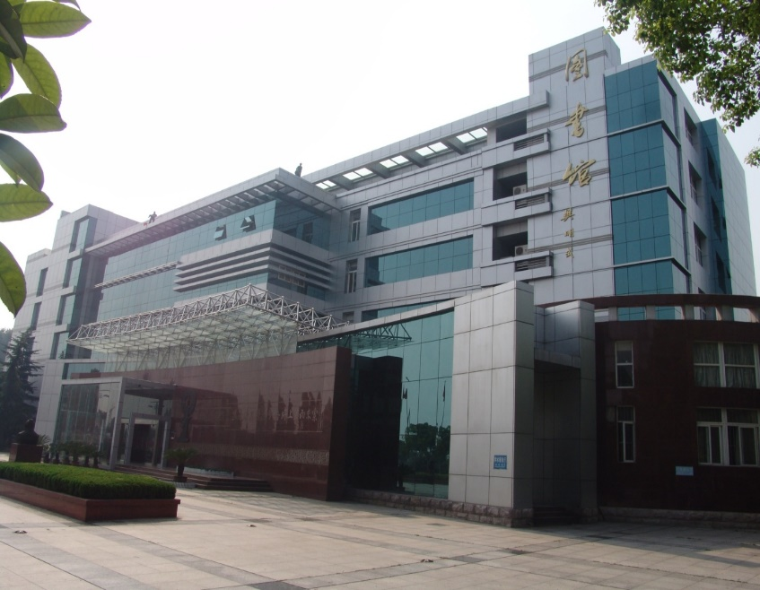
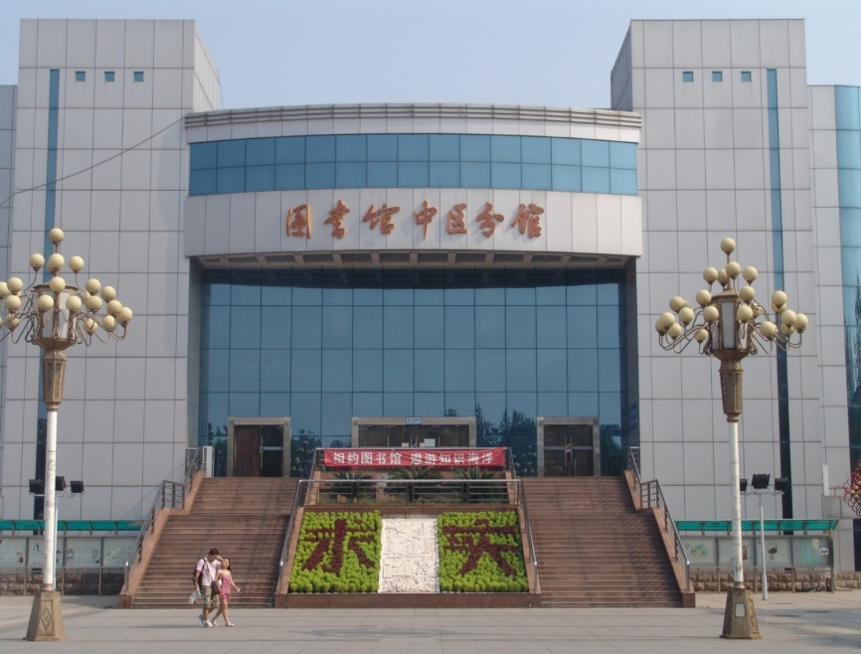
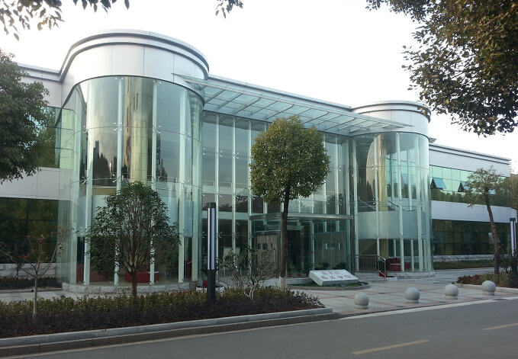
馆藏文献“查找借还” &教学参考书利用
李春媚

Slide 2
01
馆藏文献介绍
02
馆藏图书“查找借还”
03
教学参考书利用
04
资源服务及其它

Slide 3
01
馆藏文献介绍
03
02
04

Slide 4
1.1
馆藏文献数量
类型：图书、期刊（杂志）、报纸、光盘
文种：中文、英文
数量：中文图书39万余种，133万余册；外文原版图书1万余册；
中文期刊1千余种；外文原版刊2种；报纸1百余种；
随书光盘9万余套；

Slide 5
1.2
馆藏地点及功能
书刊阅览 自助借书 自助还书
图书预约 图书续借 座位预约
自助打印 自助复印 自助扫描
场地预约 图书荐购 图书捐赠
总馆
中区分馆
南区分馆

Slide 6
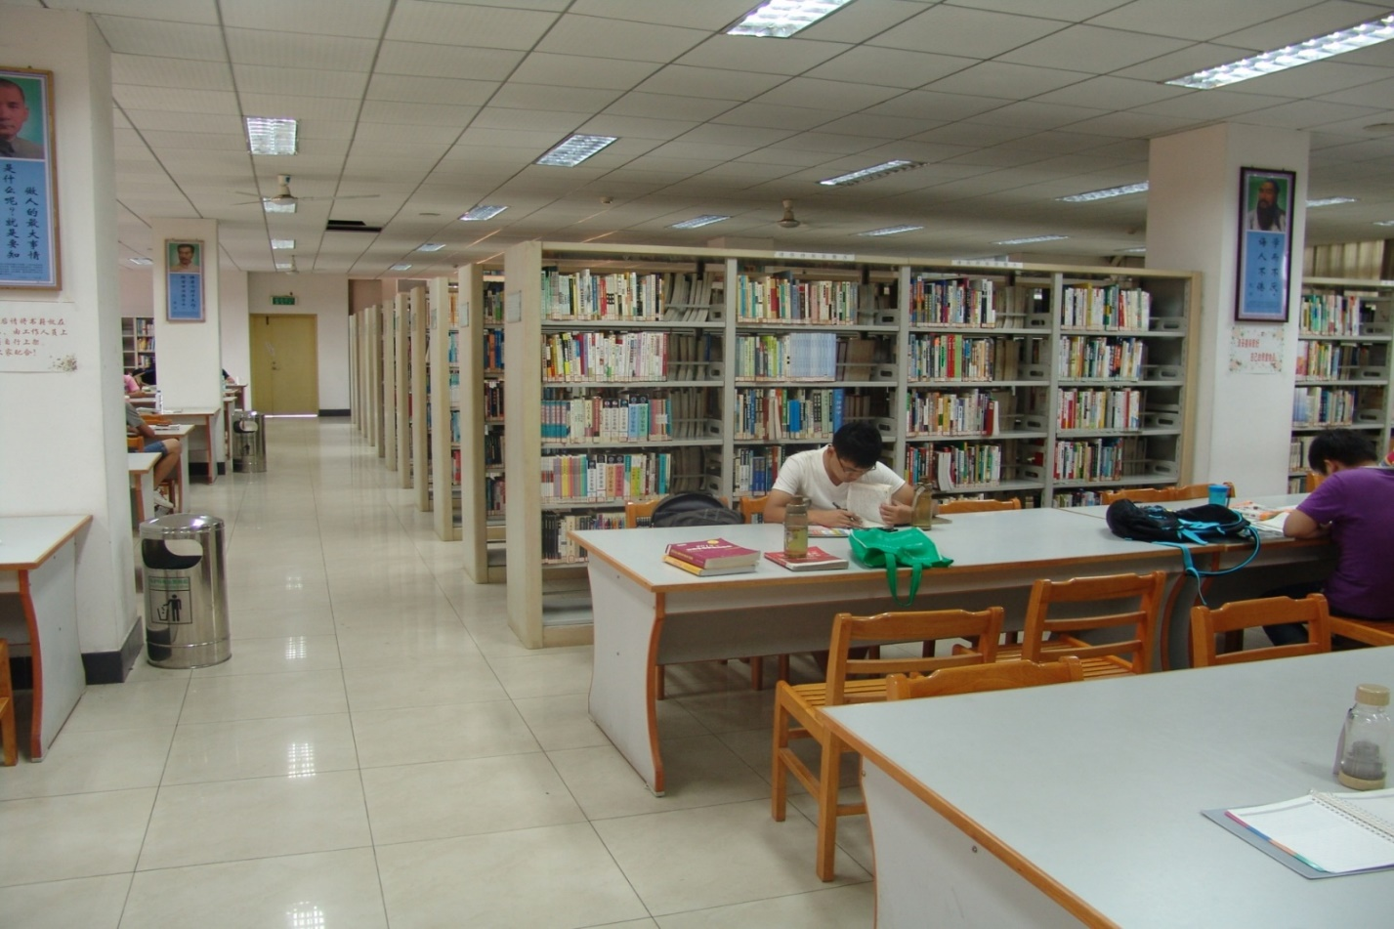
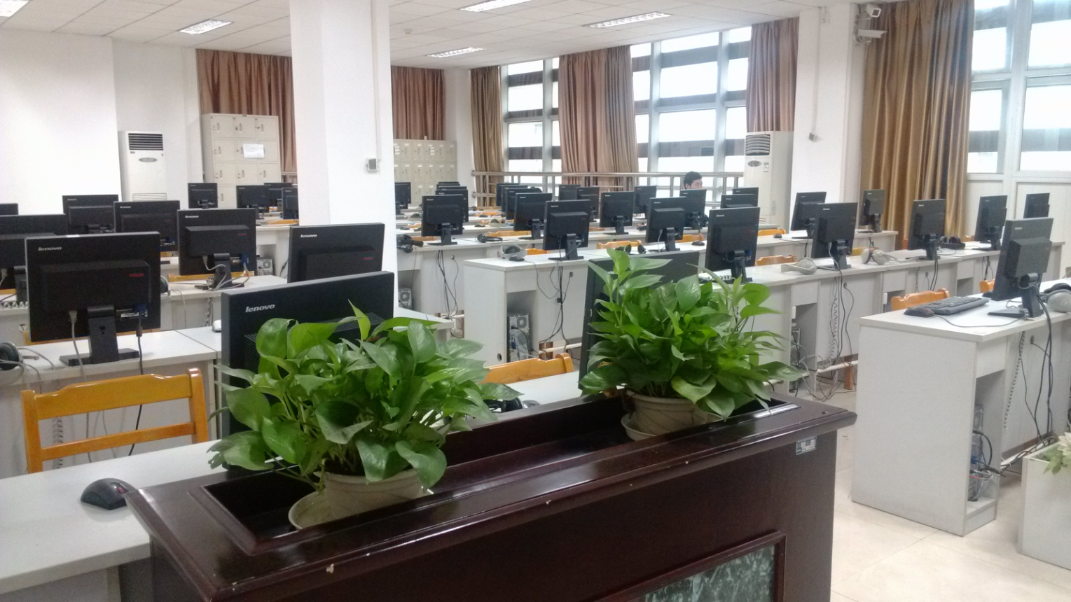
1.3
馆藏地点及功能（总馆）
总馆普通阅览室
总馆电子阅览室

Slide 7
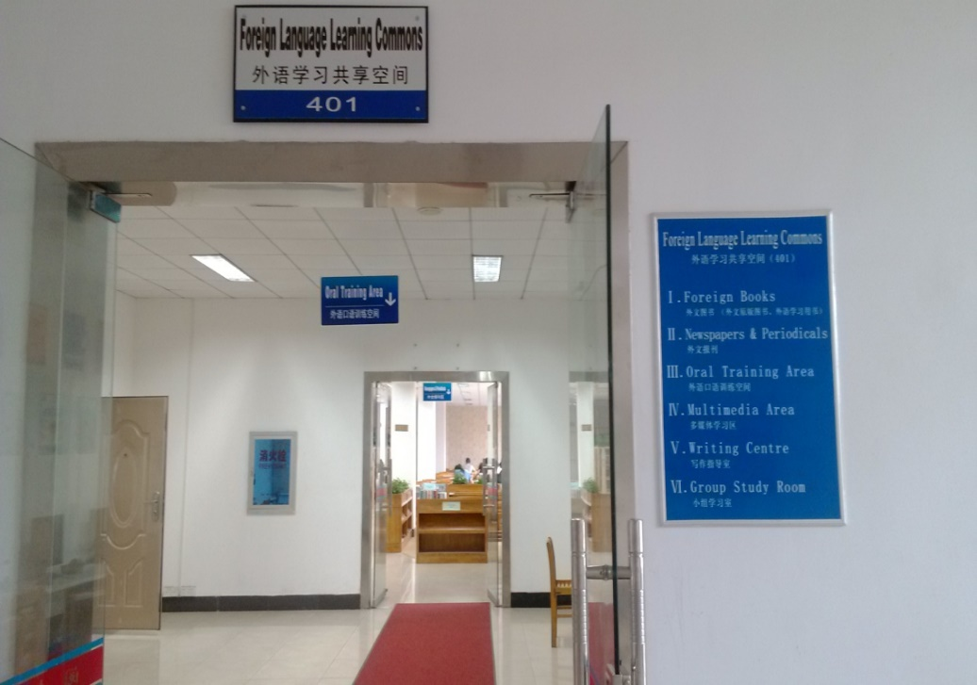
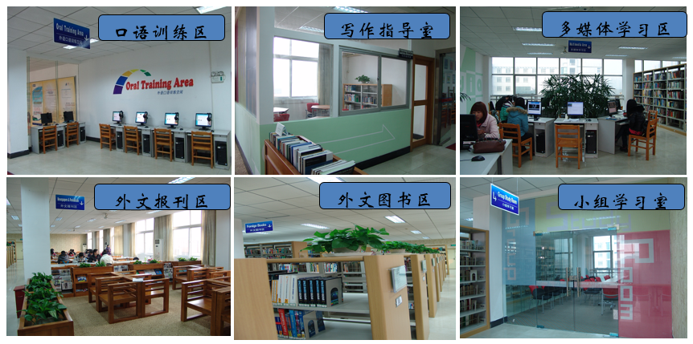
1.3
馆藏地点及功能（总馆）
总馆外语学习共享空间

Slide 8
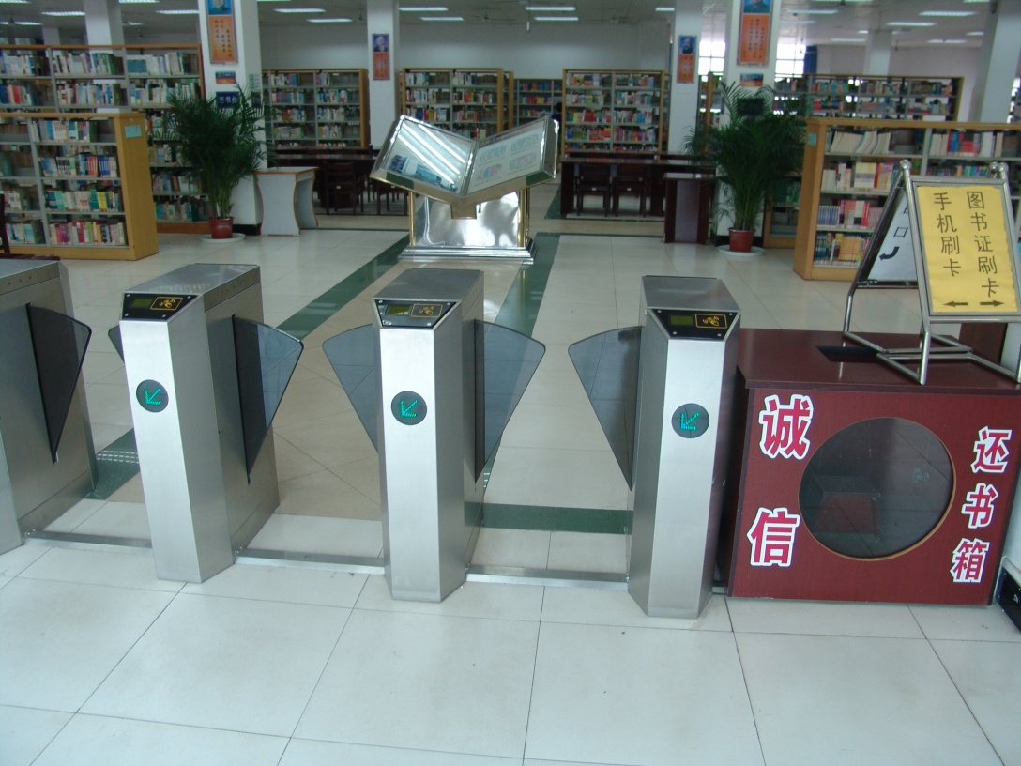
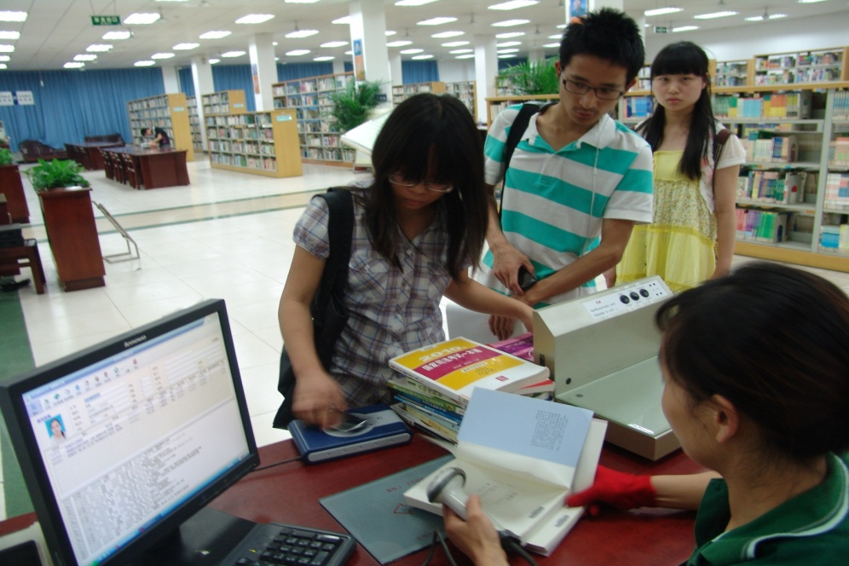
1.3
馆藏地点及功能（中区分馆）
中区分馆门禁、诚信还书箱
中区分馆借还处

Slide 9
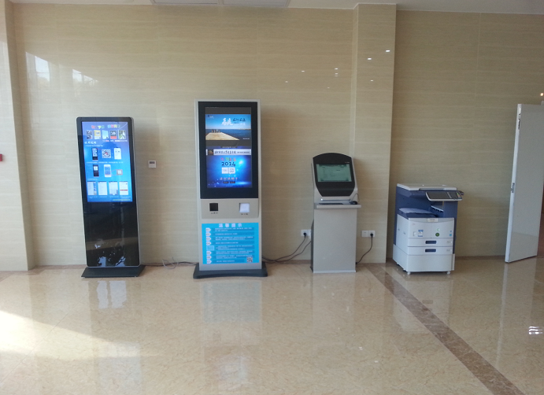
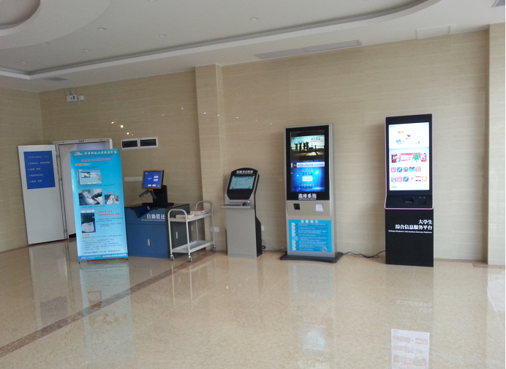
1.3
馆藏地点及功能（南区分馆）
馆藏书目检索机
自助“打复扫”
电子书借阅机
自助选座
系统
自助借还机
综合信息服务平台
南区分馆自助设备

Slide 10
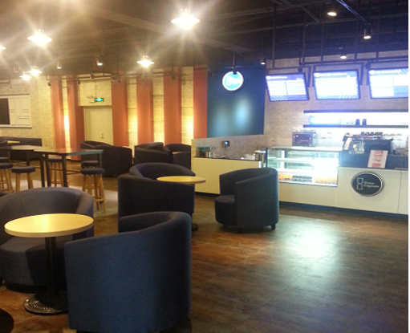
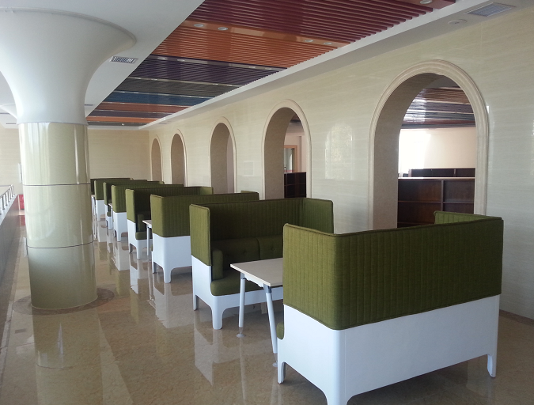
1.3
馆藏地点及功能（南区分馆）
南区分馆“时光胶囊”咖啡吧
南区分馆四人卡座

Slide 11
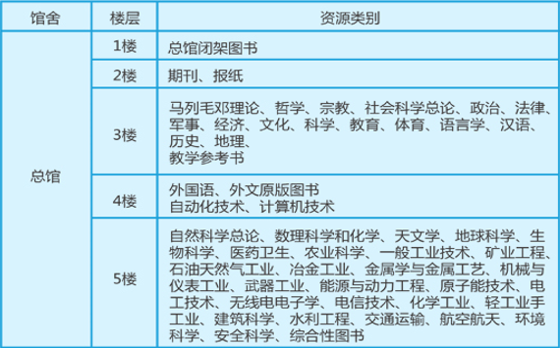
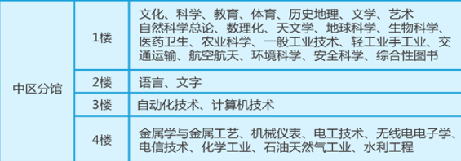
1.4
馆藏文献分布

Slide 12
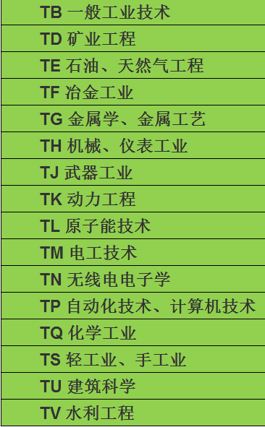
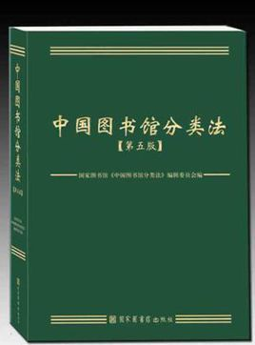
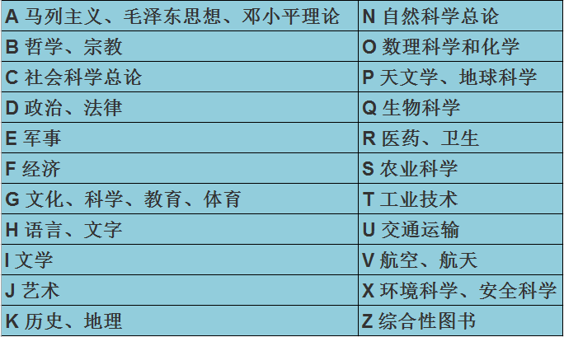
1.5
文献分类：22大类
五个部类：马列毛邓；哲学；社会科学；自然科学；综合性图书
22个大类（一级类目），如下：

Slide 13
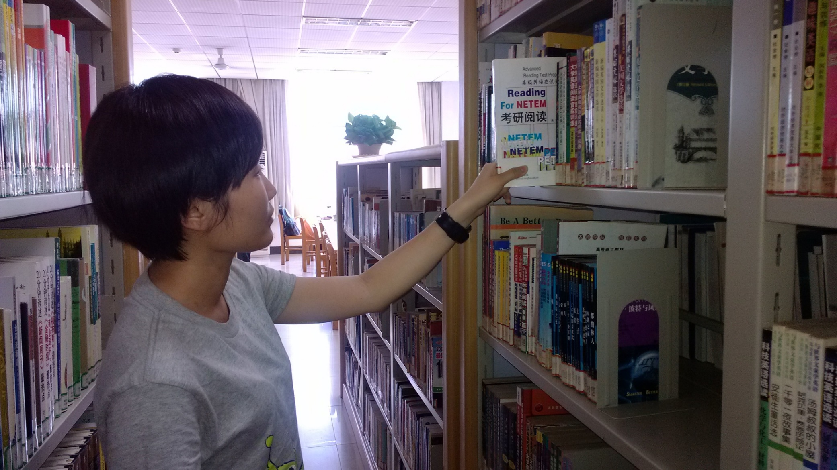
1.6
文献排架
图书按“索书号”排架
索书号=分类号/种次号
（H315/12）
分类号依据中图分类法，
种次号为该类到馆次序；
图书先按分类，再按到馆次序排架；
排架原则：
从左往右，自上而下

Slide 14
01
02
馆藏图书“查找借还”
04

Slide 15
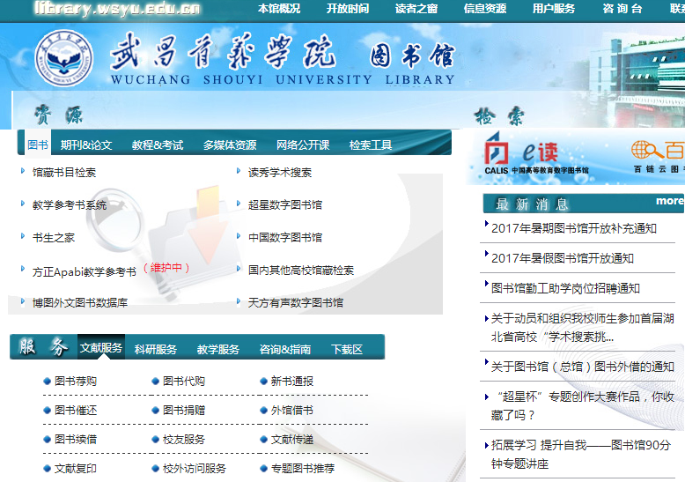
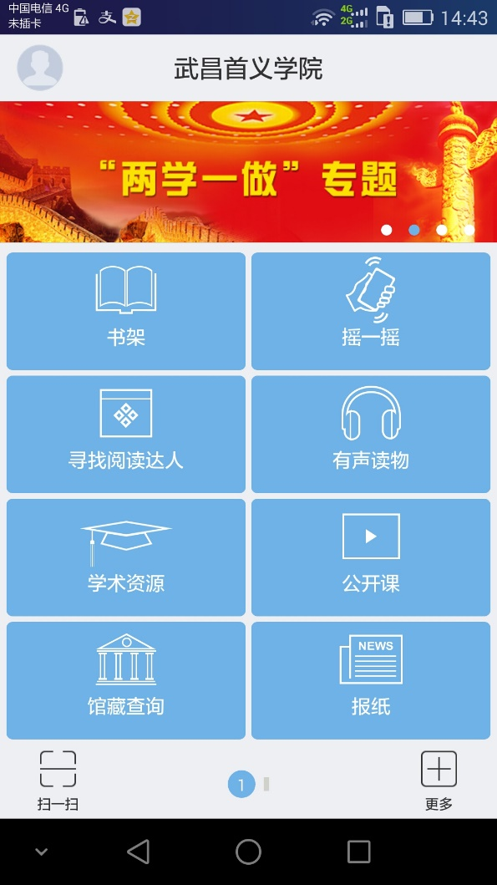
2.1
“查”（检索）文献：
方式一：各分馆提供的馆藏书目检索机
方式二：图书馆主页—图书——馆藏书目检索
方式三：（手机）移动图书馆—馆藏查询

Slide 16
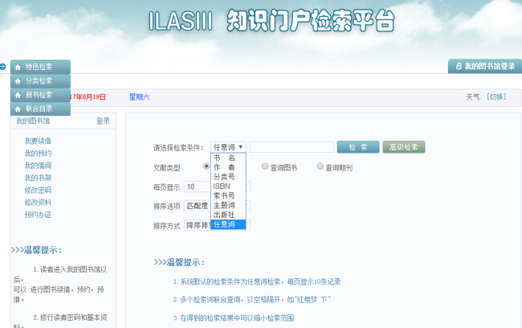
2.1
“查”（检索）文献：
注意三点：
一般检索时，检索条件的选择；
其他检索方式：特色检索、分类检索、新书检索、联合检索；
登录“我的图书馆”，进行续借、预约、查借阅历史、进行荐购、修改个人资料；

Slide 17
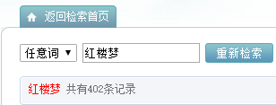
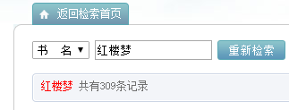
刘心武“红学”之疑
2.1
“查”文献的一般检索
比较：
按“任意词”检索“红楼梦”为402条，
按“书名”检索“红楼梦”为309条，
以“任意词”为条件）
（以“书名”为条件）

Slide 18
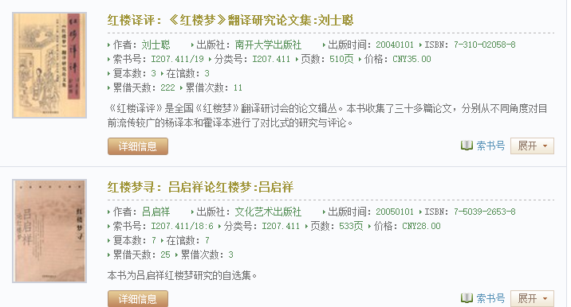
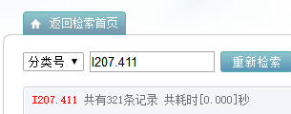
刘心武“红学”之疑
2.1
“查”文献的一般检索
启发：
用任意词查出一系列结果后，可以尝试按“分类号”进行检索，可以找到同类图书例：用I207.411分类号检索，可得《红学史》、《和贾宝玉对话》等；

Slide 19
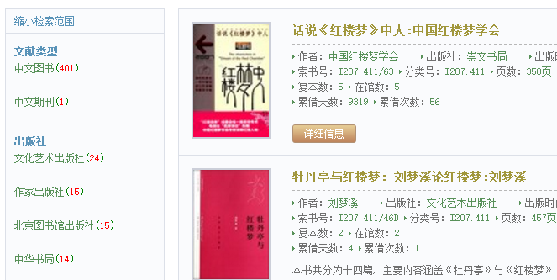
2.1
缩小检索范围
缩小检索范围的四个筛选项：
文献类型
出版社
作者
出版年

Slide 20
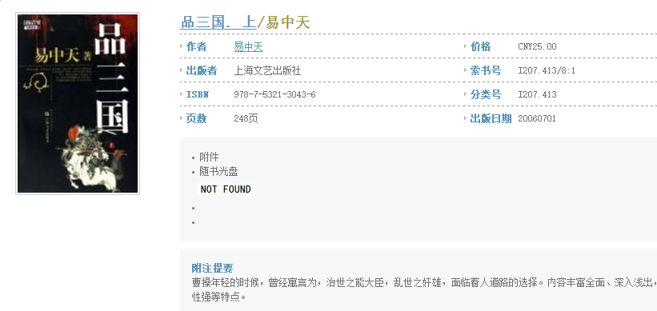
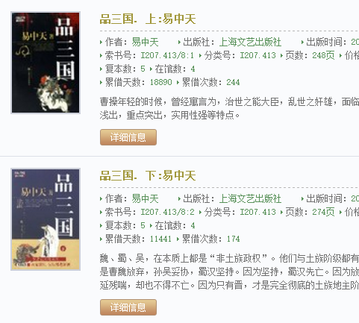
2.1
查看文献详细信息
一看目录信息：书名、作者、出版社、出版时间、分类号、索书号、内容介绍等
二看馆藏信息：我馆有几本，在什么地点，是否借出，已借出的可预约

Slide 21
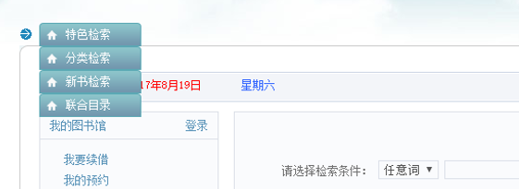
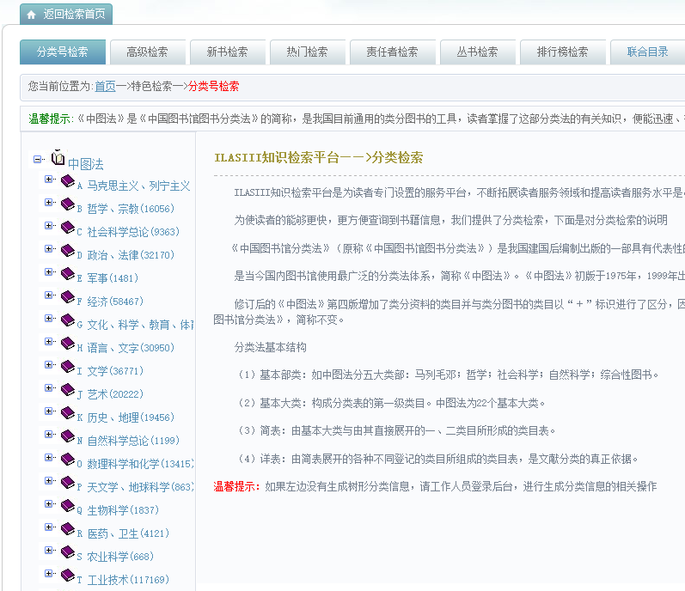
2.1
“查”文献的多种检索
除系统默认的一般检索以外，还有：分类号检索、高级检索、新书检索、热门检索、责任者检索、丛书检索、排行榜检索、联合检索；

Slide 22
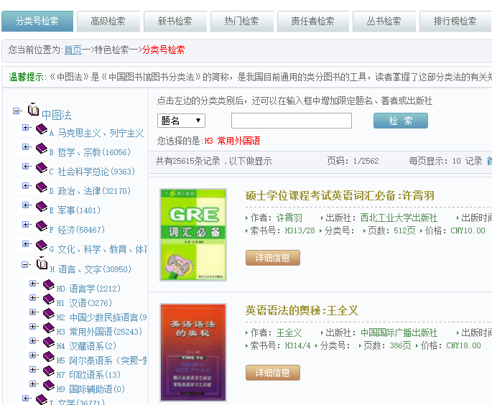
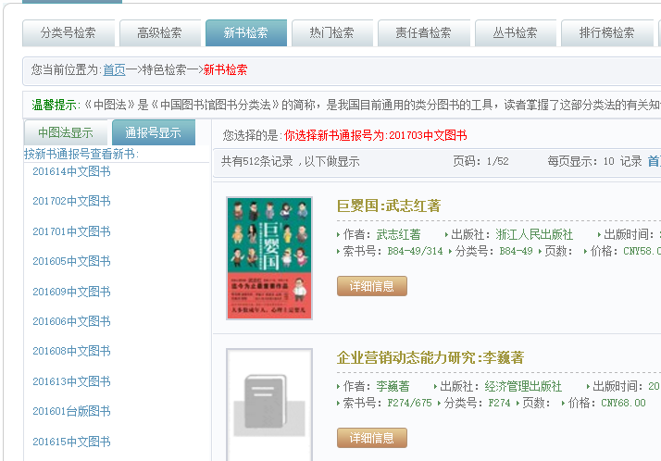
2.1
“查”文献的多种检索
举例一：分类号检索 举例二：新书检索（通报号显示）

Slide 23
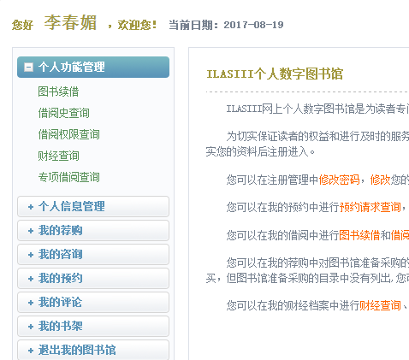
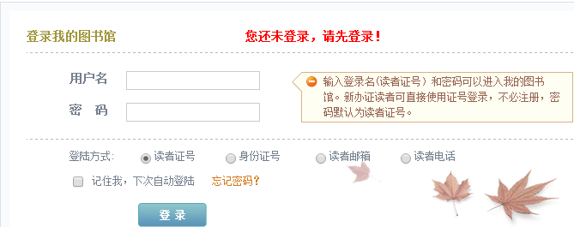
2.1
登录“我的图书馆”
提示：登录用户名（读者证号）及初始密码是一卡通手机号；登录成功后，可查借阅史，可续借，可荐购……

Slide 24
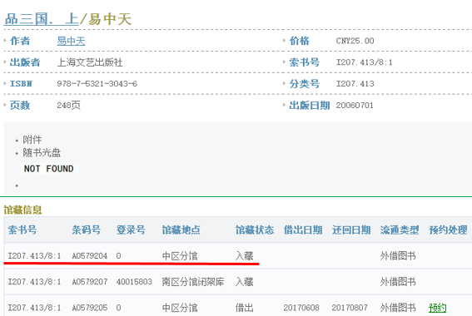
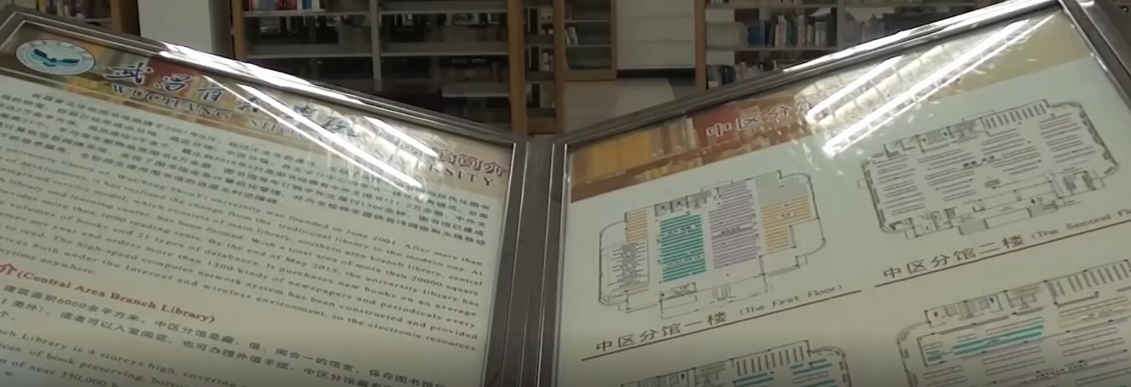
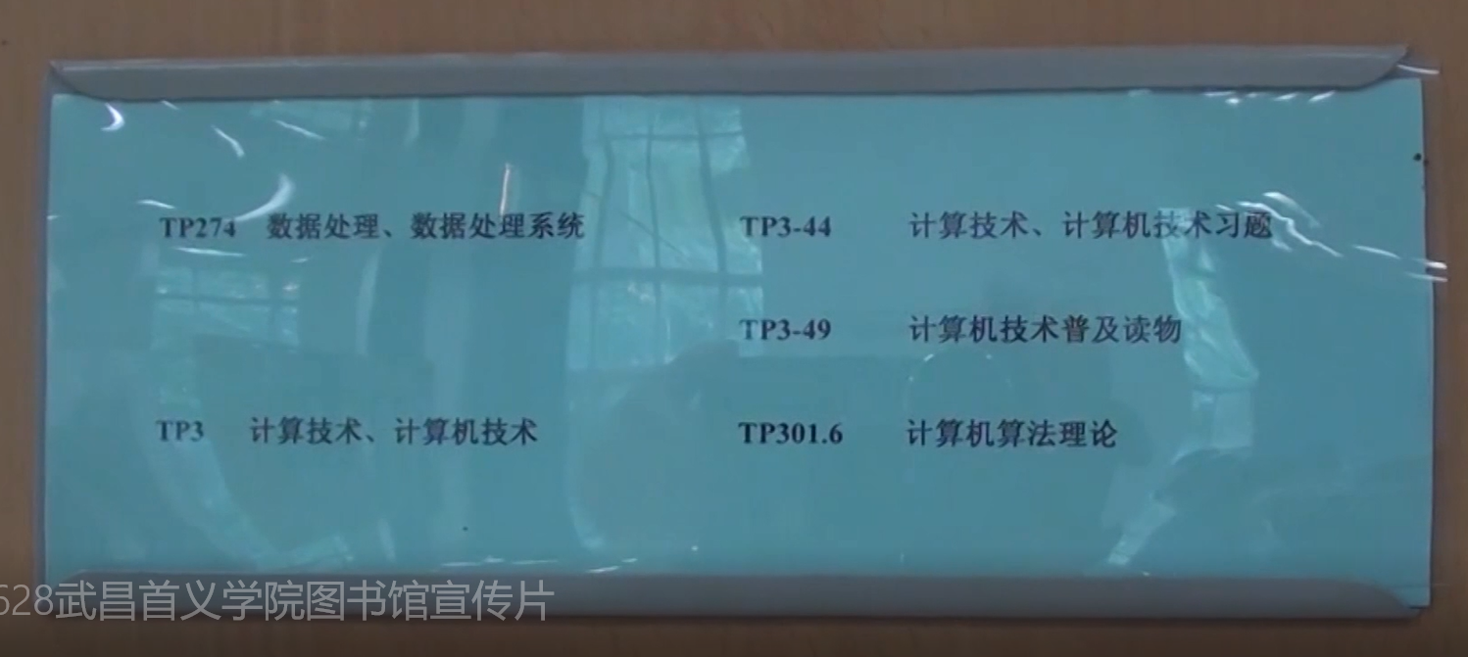
2.2
书架上“找”文献
“找”文献：根据“查”的结果，到相应分馆，看楼层导览，找到相应书架（侧面架标），根据索书号及排架规则找到文献。

Slide 25
2.3
“借”文献
在三个分馆均可办理“借”文献的手续；
办理“借”文献两种方式：自助借还机办理、人工办理；
成功借到文献需满足：合法用户（有借书证或办理手机一卡通）、有借阅权限；
自助借还设备使用

Slide 26
2.4
“借阅证”办理
借阅证类型：
A类借阅证：校园一卡通手机卡，适用于新入校教工和学生；
B类借阅证：图书馆借阅IC卡，适用不办理一卡通手机的在校教工和学生，教工凭人事编号学生凭学生证申请办理借阅证，缴一寸彩色近照和制卡费20元，三个工作日后领取；
C类借阅证：图书馆借阅IC卡，适用于当年毕业留校考研的学生；
办证、补办及挂失的地点及时间：
1、校园一卡通服务中心：办理借阅证（手机卡）的挂失、更换、丢失补办手续
周一至周五，9:00----18:00（手机卡办卡及补卡）
周一至周五，9:00----20:00 周六至周日，13:00----20:00（手机卡挂失）
2、图书馆中区分馆二楼办证处：办理借阅证（IC卡）的更换、丢失后的补办手续
周一至周五，8:00----16:00

Slide 27
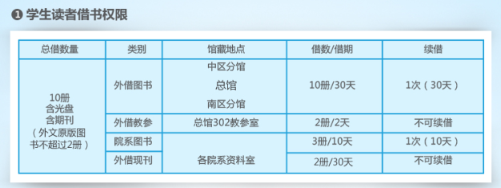
2.5
“借”文献的权限

Slide 28
2.5
“借”文献注意事项
温馨提示：
1、所借文献必须按期归还，过期按每天0.1元交滞纳金。
2、遗失赔偿：图书遗失原则上要求赔偿同版新书（可自行购买或请图书馆老师代购），若无法买到原书，按书原价的2-10倍赔款（复本8本及以上，2倍赔款；复本5-7本，3倍赔款；复本3-4本，4倍赔款，复本2本，5倍赔款；复本1本，10倍赔款）
3、损坏赔偿：图书还回时若有明显损坏，视情节轻重作赔偿处理。若污损严重不能继续使用，需购买原书赔偿，或参照遗失赔偿倍率赔款。

Slide 29
2.6
借书中的常见问题
借的书快到期了还没看完，想接着看怎么办？
想借的书都已经借出去了怎么办？
借的书丢了怎么办？
借书证丢了怎么办？
想借的书图书馆没有怎么办？

Slide 30
03
教学参考书利用

Slide 31
3.1
教学参考书系统简介
教学参考书系统简介
为更好地支撑学校的教学工作，2016年3月图书馆联合信息中心开发了《教学参考书系统》。
该系统设置了学院→专业→课程→教学参考书逐一展开的树形目录。
同学们利用这个目录可以方便地了解到自己所学的专业课程老师指定的参考书有哪些，通过系统提供的“纸本借阅”和“在线阅读”两种方式获取教参信息。

Slide 32
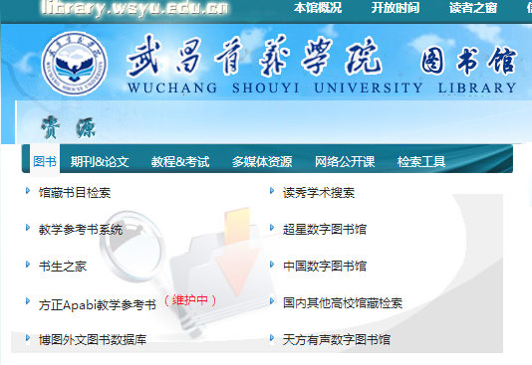
3.1
教学参考书

Slide 33
3.3
教学参考书系统页面

Slide 34
3.4
教学参考书系统结构

Slide 35
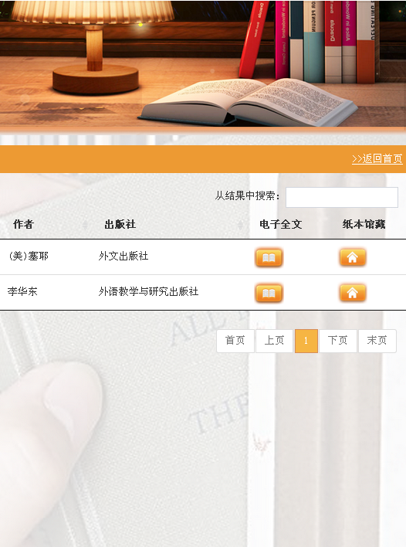
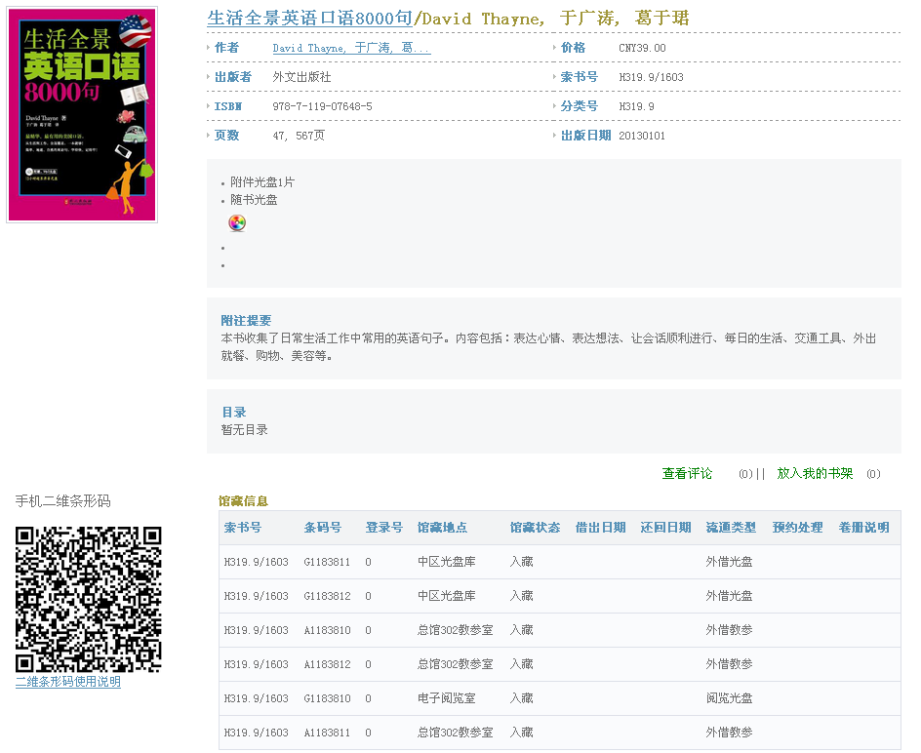
3.5
教学参考书纸本馆藏

Slide 36
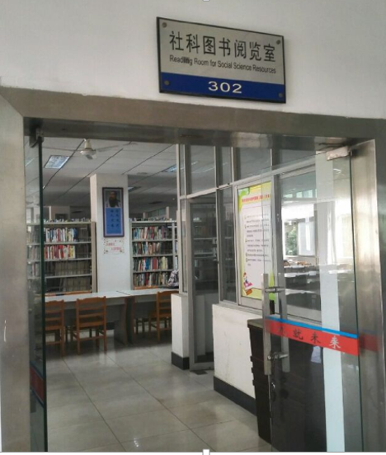
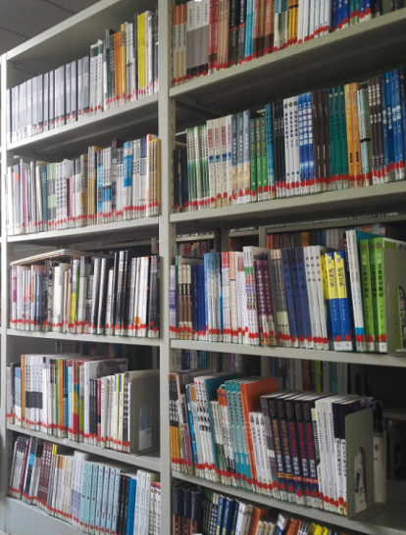
3.5
教学参考书纸本馆藏
地点：总馆302教参阅览室
借期：2天；

Slide 37
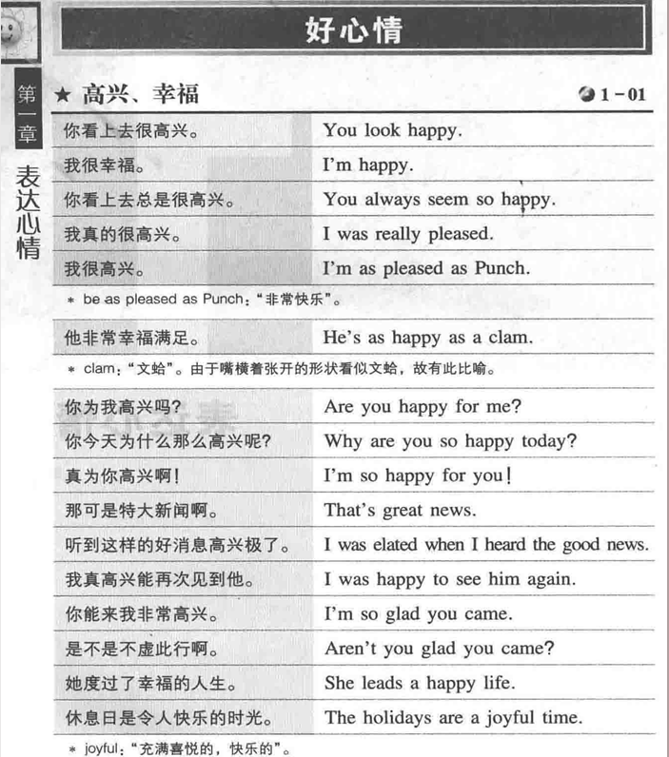
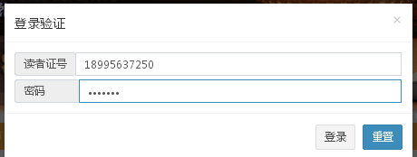
3.6
教学参考书电子全文

Slide 38
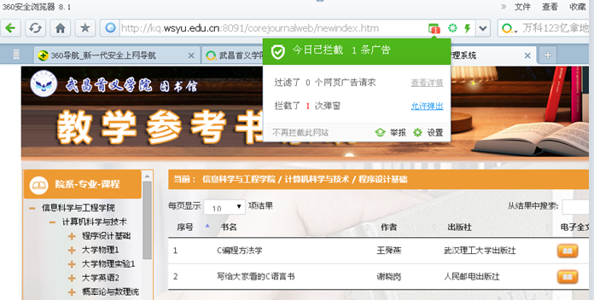
3.7
教学参考书系统浏览器选择

Slide 39
04
资源服务及其它

Slide 40
4.1
用好图书馆
“90分钟专题讲座” （每周三晚）
“信息检索与利用”选修课 （2学分/32课时）
“图书馆读书月” （每年4月份）
“图书馆咨询服务月” （每年10月份）
“同读一本书”
……

Slide 41
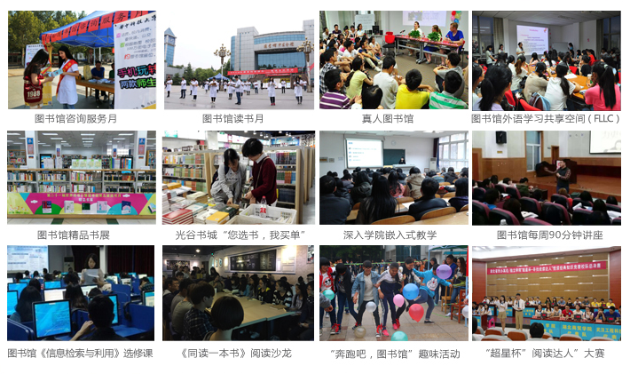
4.2
精彩图书馆

Slide 42
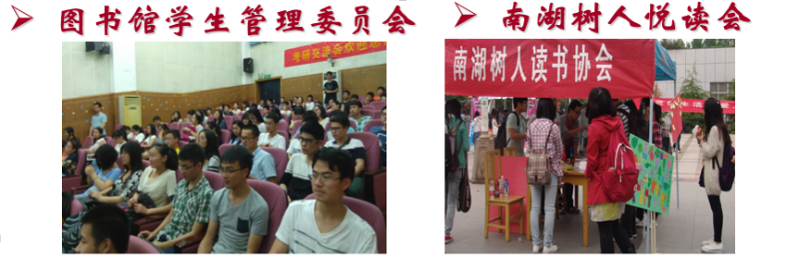
4.3
互动图书馆

Slide 43
4.4
下期更精彩
9月20日（周三）18:30 : 爱移动，爱阅读
9月27日（周三）18:30： 外语学习&考试资源介绍

Slide 44
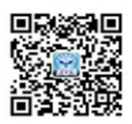

Slide 45
谢谢聆听

